Slide 1

Итоговый проект по программе «Data-аналитик: старт карьеры»
Майорова Анастасия Андреевна
Поток №9 — ноябрь 2022 г.
data-diving
академия аналитики данных
при Томском государственном
университете

Slide 2
Описание проекта
Название проекта: Анализ ситуации на рынке труда и онлайн-курсах в сфере it
Бизнес-цель заказчика: выйти на рынок онлайн-образования с собственными онлайн-курсами по подготовке IT-специалистов, навыки которых будут отвечать требованиям работодателей, предъявляемым к соискателям.
Цель исследования:
выявить актуальные направления подготовки IT-специалистов;
изучить конкурентов;
сформировать рекомендации по ценообразованию курсов.

Slide 3
Описание проекта
Объект исследования:
рынок онлайн-обучения;
рынок труда.
Предмет исследования:
существующие курсы онлайн-обучения:
тематическая направленность курсов;
стоимость курсов;
продолжительность обучения;
содержание курсов;
количество программ;
оценка и отзывы.
- вакансии IT-специалистов:
наиболее востребованные навыки;
наиболее востребованные вакансии;
заработная плата.

Slide 4
Описание проекта
Требования к результату анализа:
наглядное описание ситуации на рынке труда и ситуации в дополнительном профессиональном образовании (онлайн-курсы);
результат бенчмаркинга продуктов конкурентов;
представление выводов и рекомендаций: какие образовательные продукты нужны рынку, какую цену (или диапазон цен) можно назначить, чтобы не продешевить, но и люди могли покупать;
визуализация полученных результатов (дашборд);
отчёт по результатам исследования;
оформление результатов исследования в виде презентации и записи видео с демонстрацией
презентации.
Риски и условия реализации проекта:
недостаточный объем данных;
плохое качество данных;
данные не подходят под задачи;
отсутствие закономерностей в данных;
падение покупательской способности.

Slide 5
Описание проекта
Источники данных, типы данных:
продукция конкурентов: агрегатор онлайн-курсов obrazoval.ru;
вакансии рынка труда: база вакансий России - hh.ru.
Использовались открытые, полуструктурированные данные формата xlsx.
Способы получения данных:
данные вакансий получены от заказчика, собранные с помощью агрегатора;
данные онлайн-курсов собраны с помощью агрегатора.

Slide 6
Описание проекта
Этапы исследования
Планирование дизайна исследования: MS Word.
Сбор данных: Google Colab, библиотеки python: pandas, re, bs4, urlib.
Обработка данных: MS Excel, Google Colab, библиотеки python: pandas, matplotlib, json, numpy, seaborn.
Статистическое исследование данных: MS Excel, Google Colab, библиотеки python: pandas, matplotlib, numpy, seaborn, scipy, sklearn, statsmodels.
Интерпретация данных: Power BI.
Оформление результатов анализа: MS PowerPoint

Slide 7
Результаты анализа
Гипотеза исследования: стоимость курса напрямую зависит от его продолжительности
Методы проверки гипотезы: корреляционный анализ Пирсона, парная модель регрессии

Slide 8
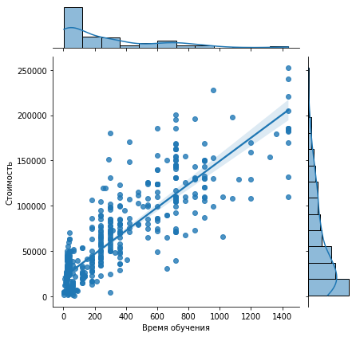
Результаты анализа
Результаты проверки гипотезы
Описание результатов
прямая линейная зависимость;
коэффициент детерминации = 0.74;
средняя ожидаемая стоимость курсов =
= кол-во часов обучения * 128,3 + 21020

Slide 9
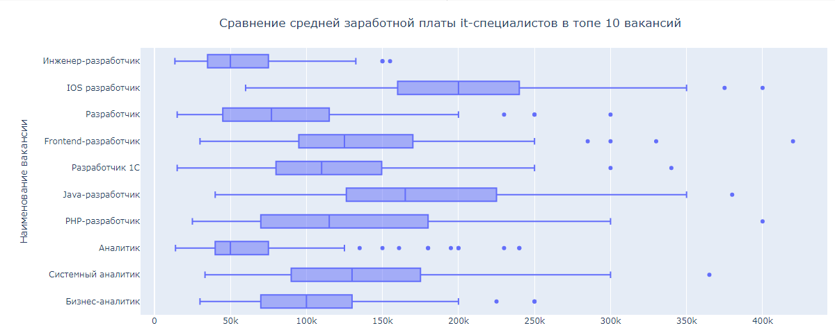
Интерпретация данных

Slide 10
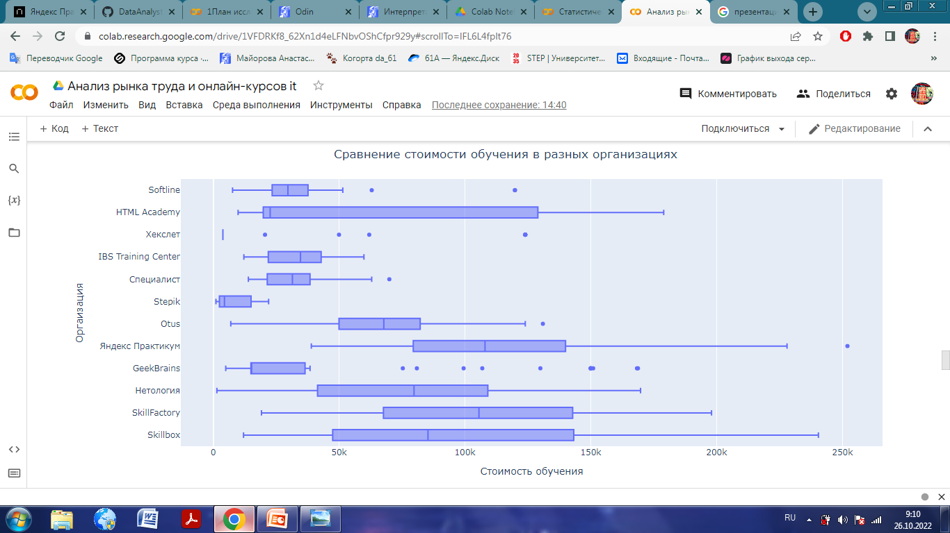
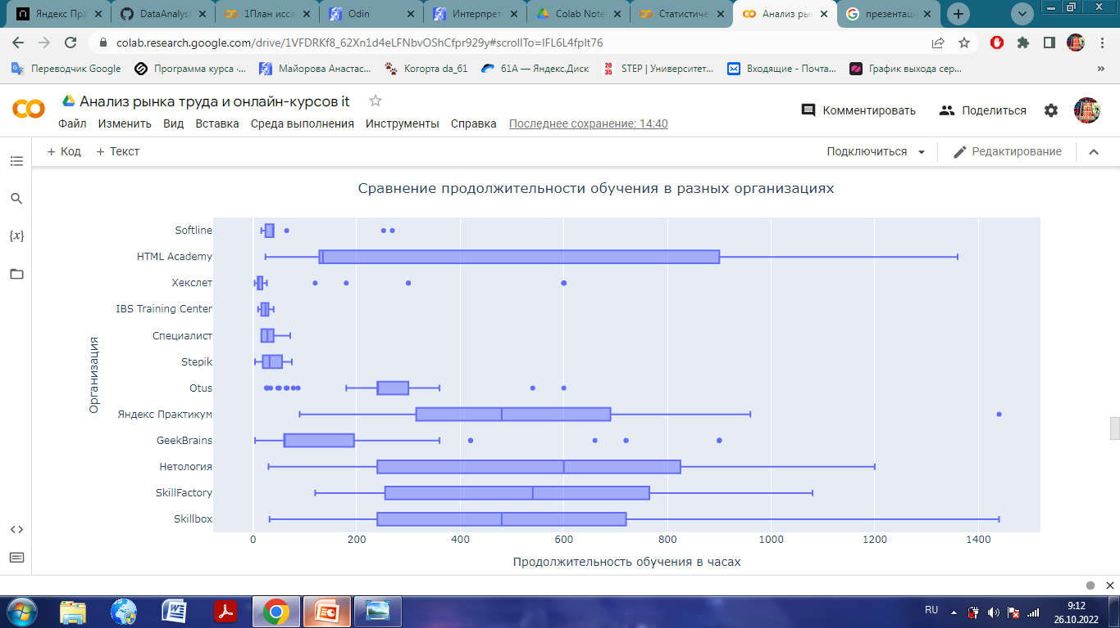
Интерпретация данных

Slide 11
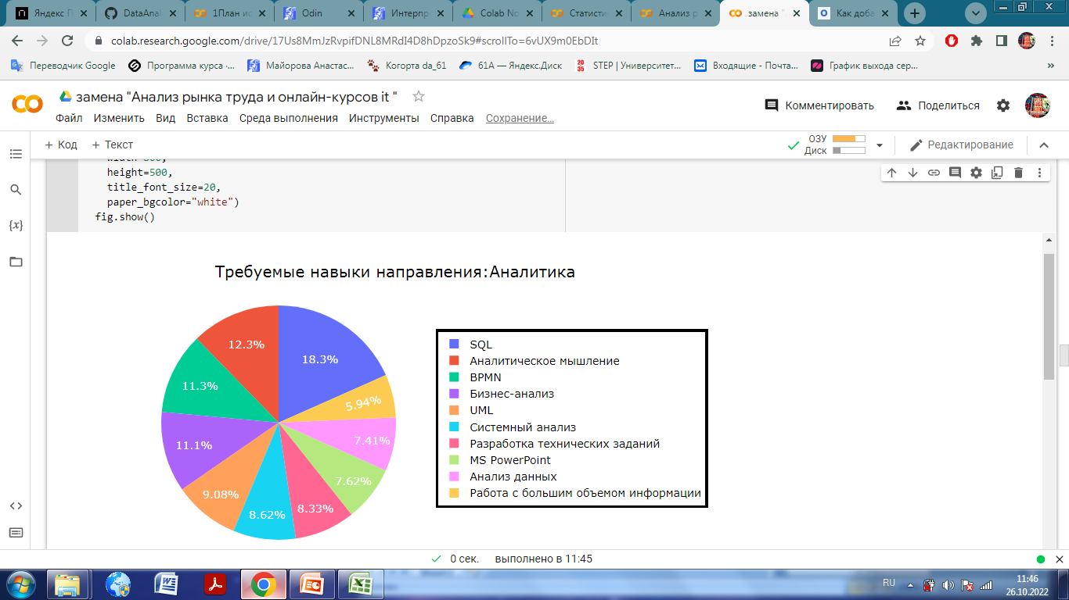
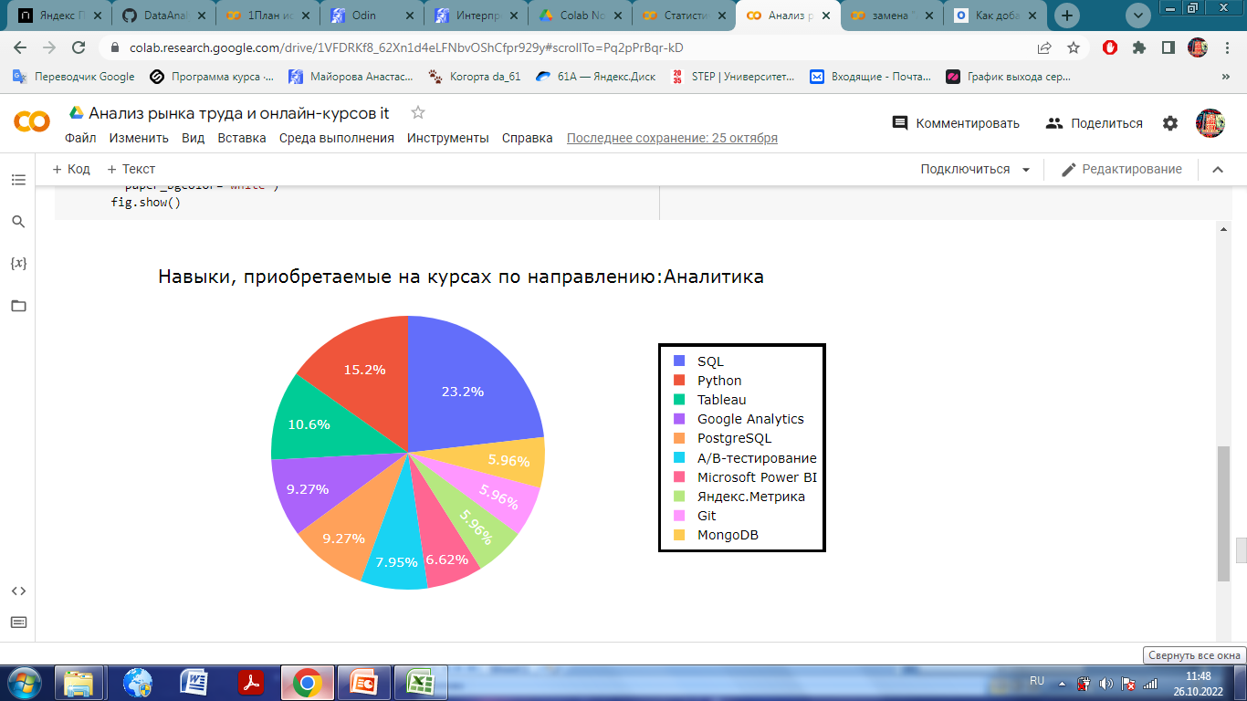
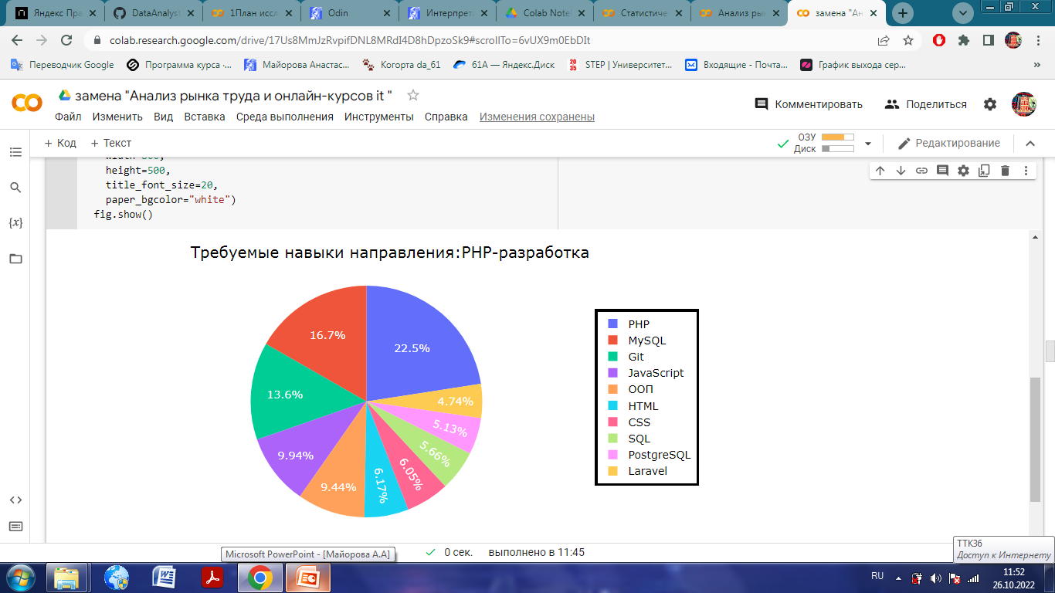
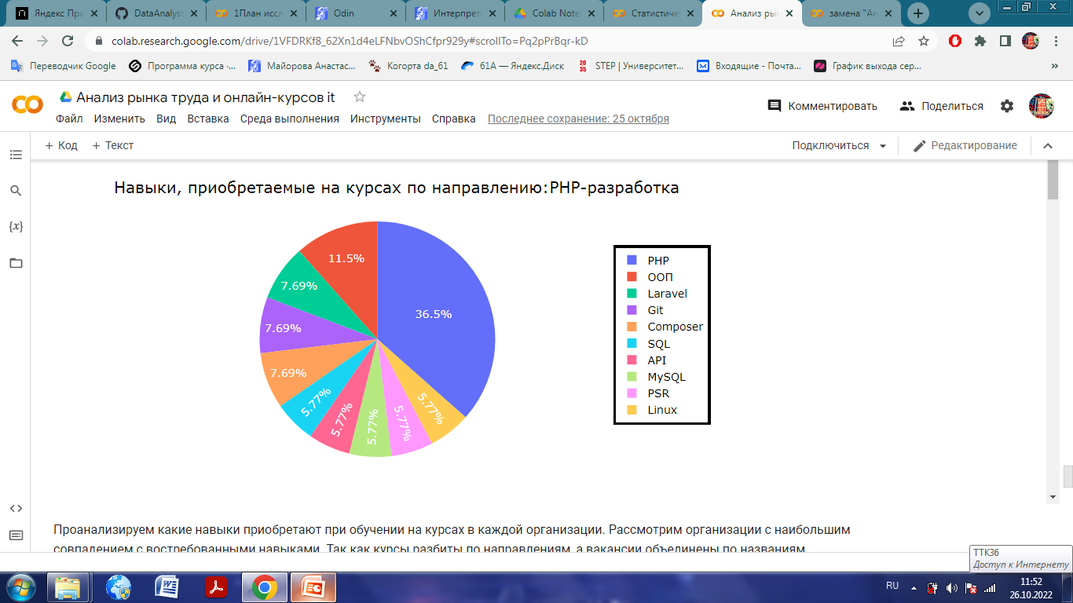
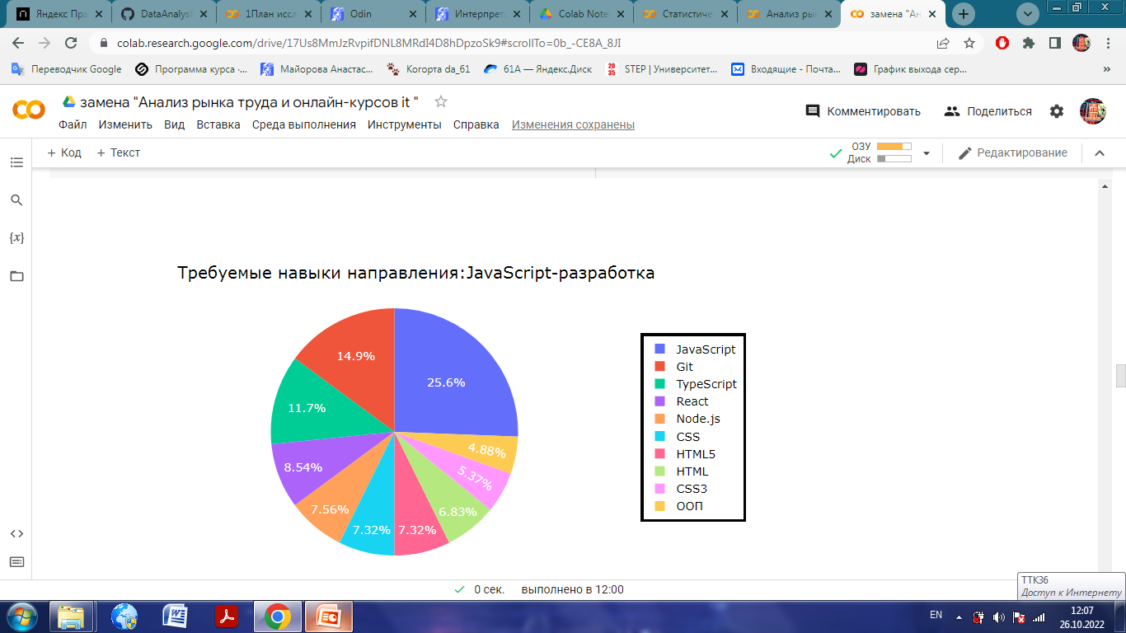
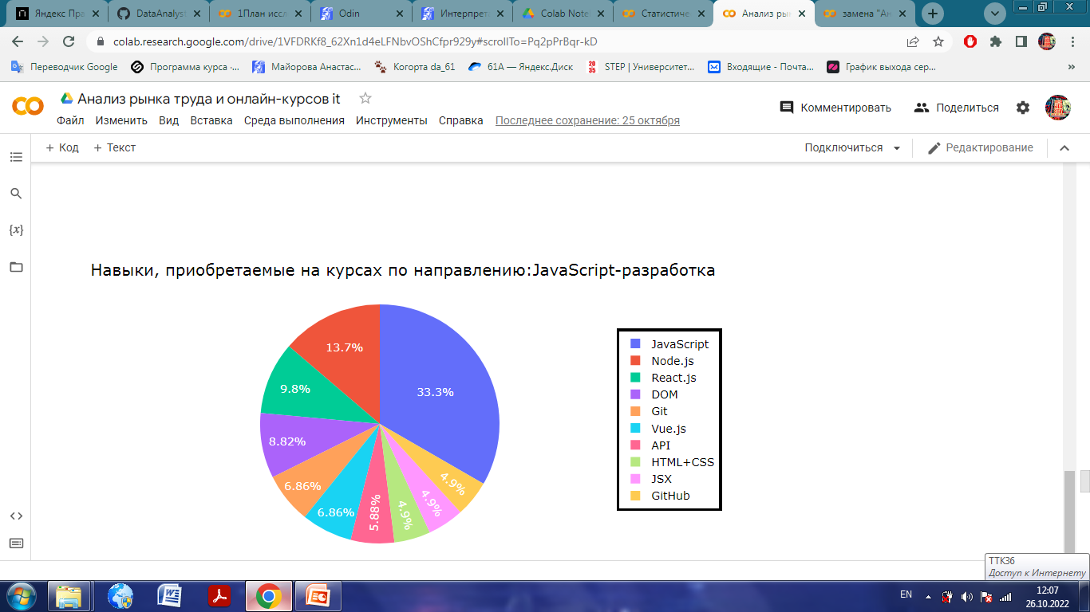
Интерпретация данных

Slide 12
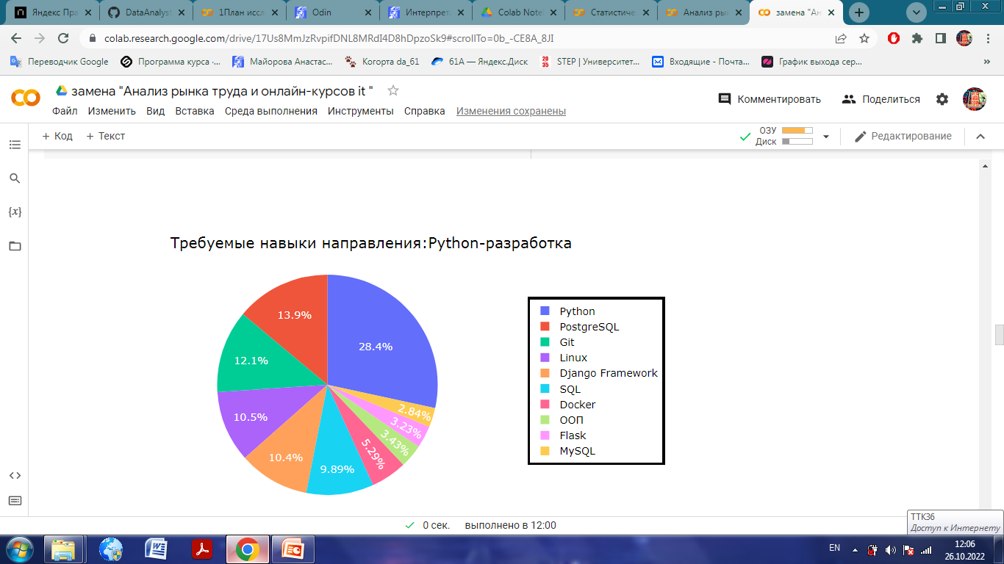
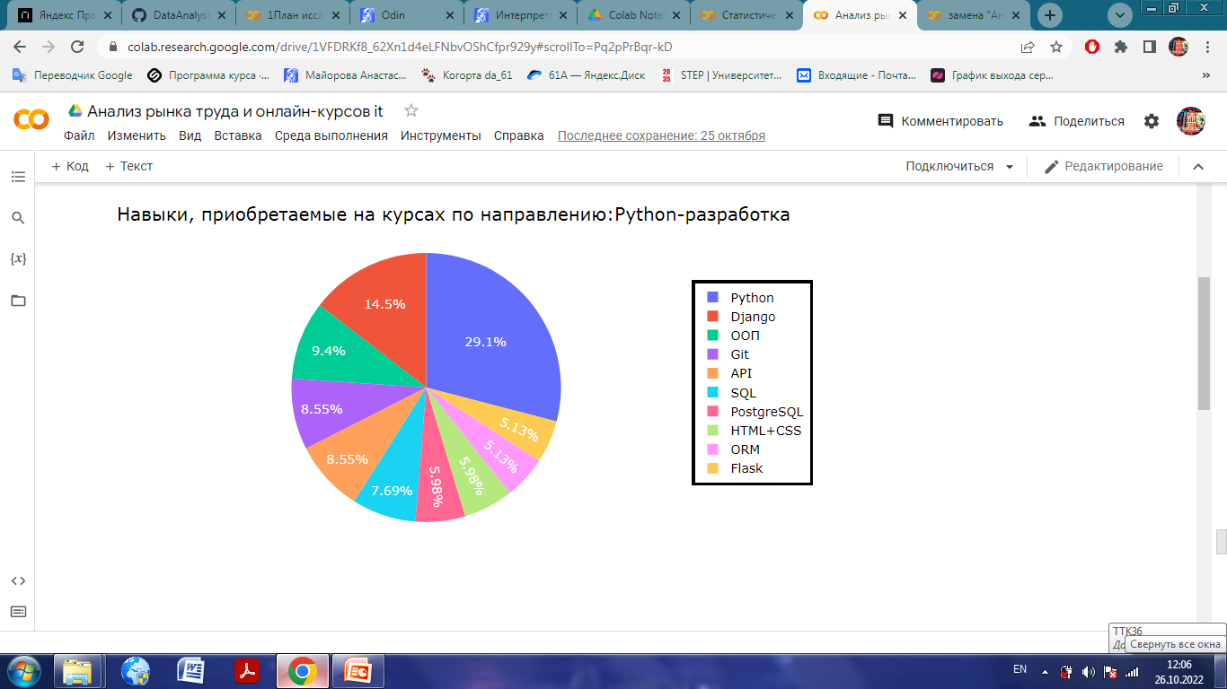
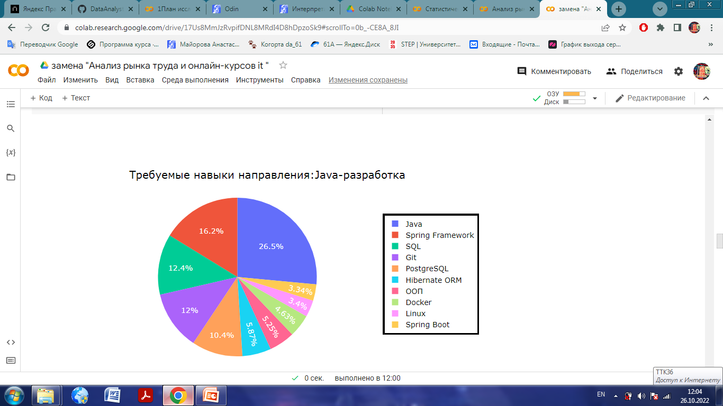
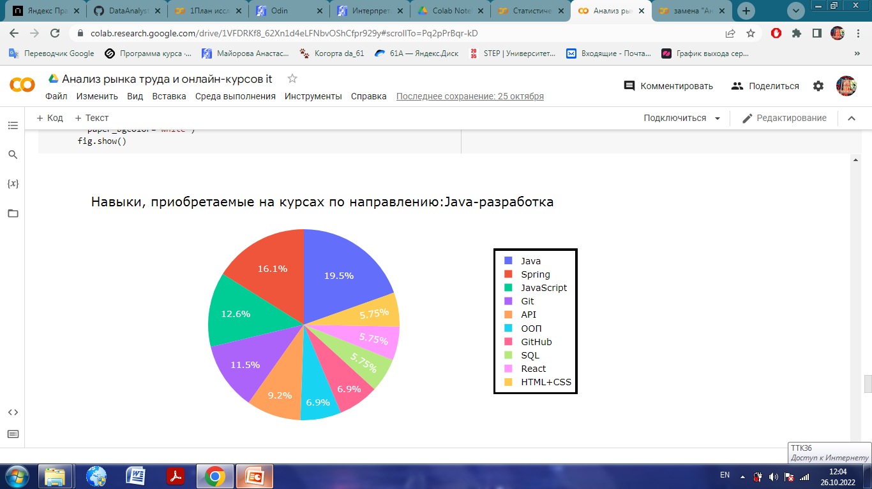
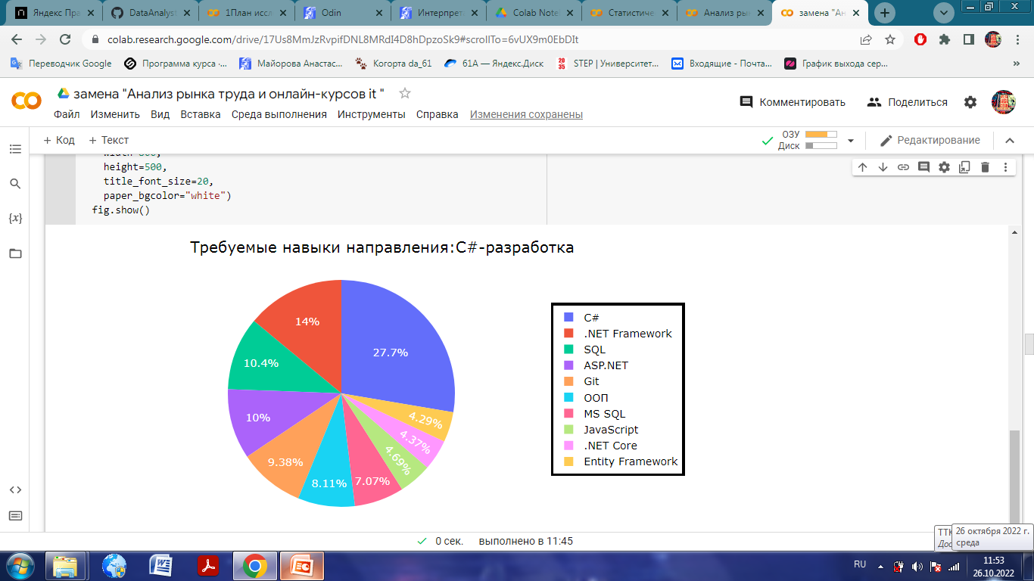
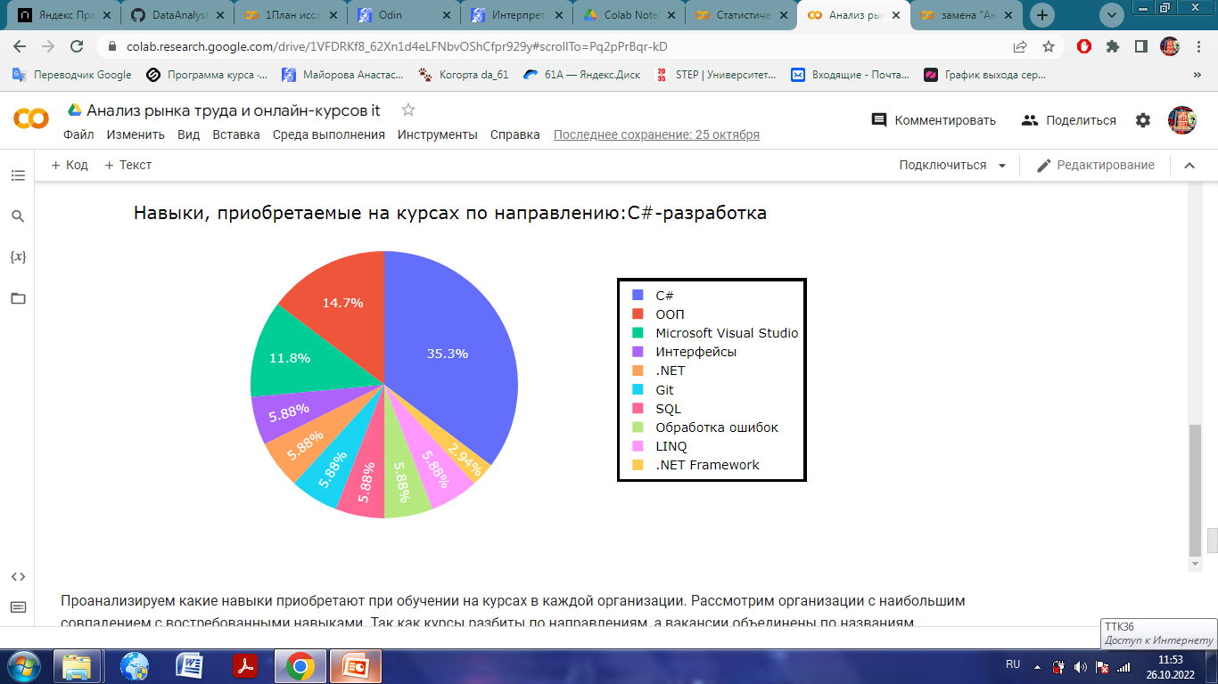
Интерпретация данных

Slide 13
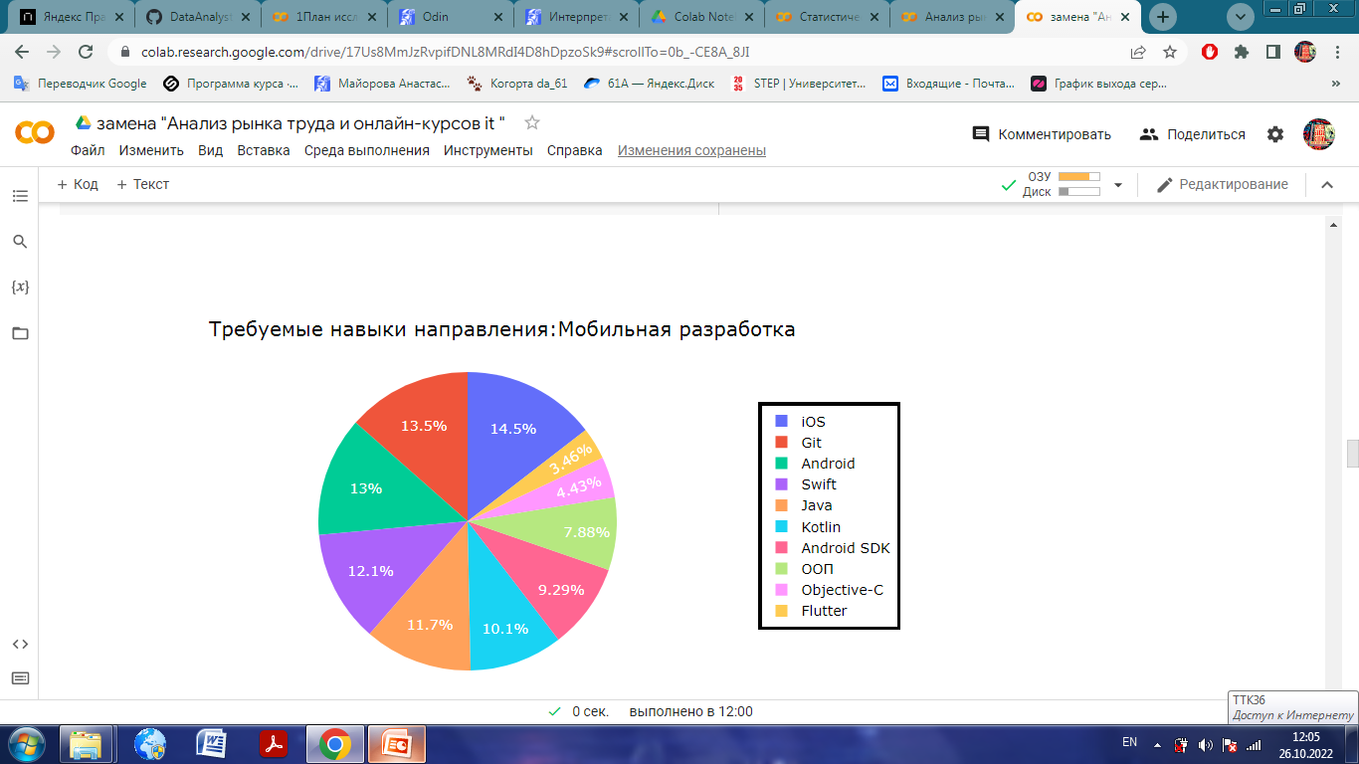
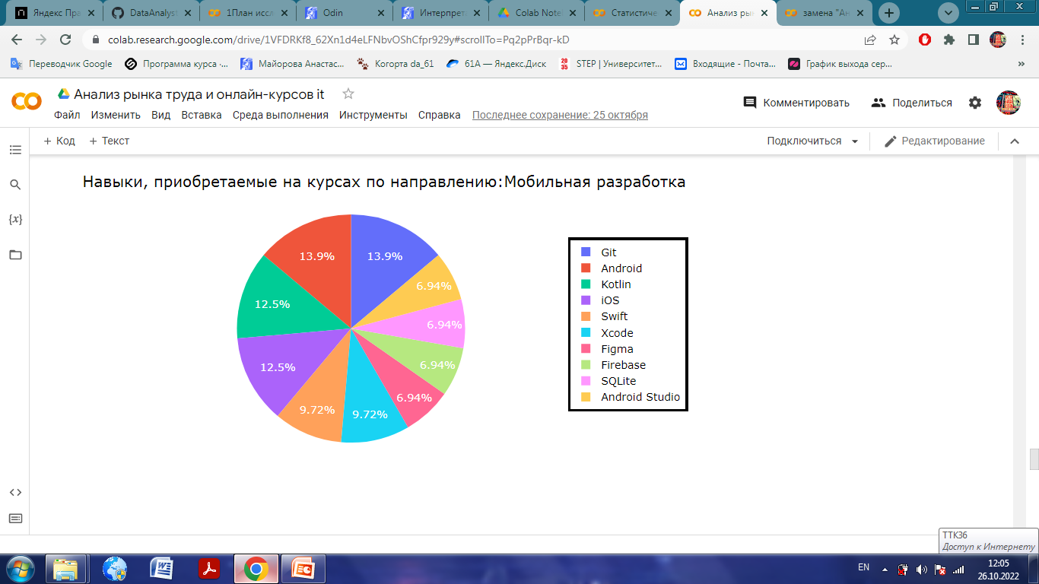
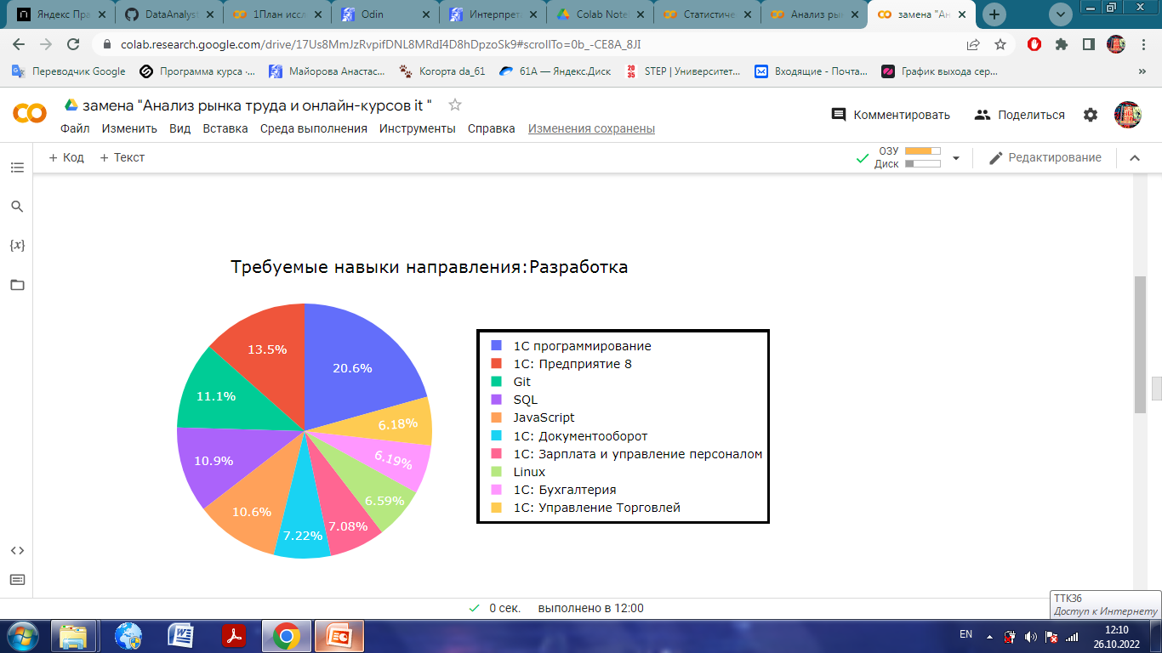
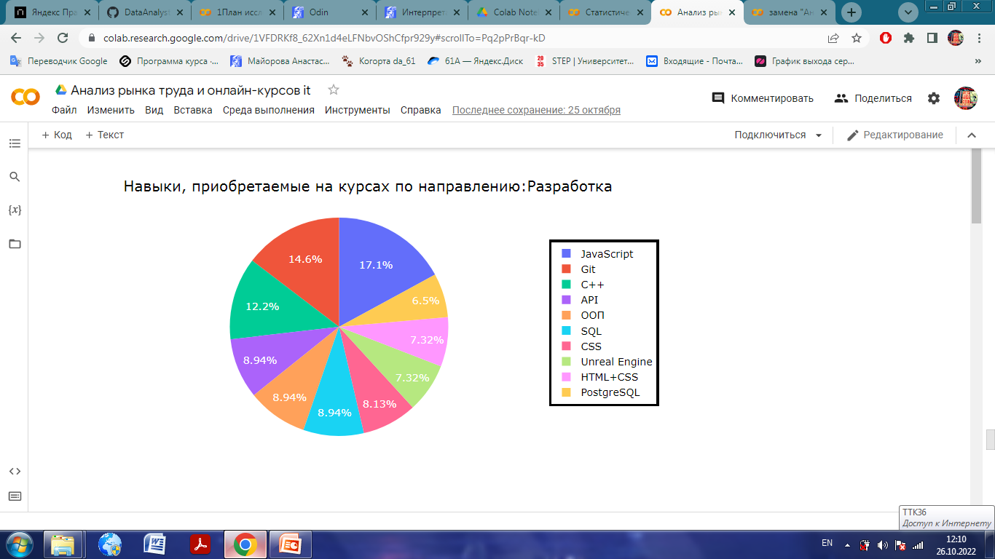
Интерпретация данных

Slide 14
Интерпретация данных
Рекомендации для Заказчика:
Направления подготовки:
разработка-1С;
мобильная разработка;
PHP-разработка
Стоимость курса: кол-во часов обучения * 128,3 + 21020

Slide 15
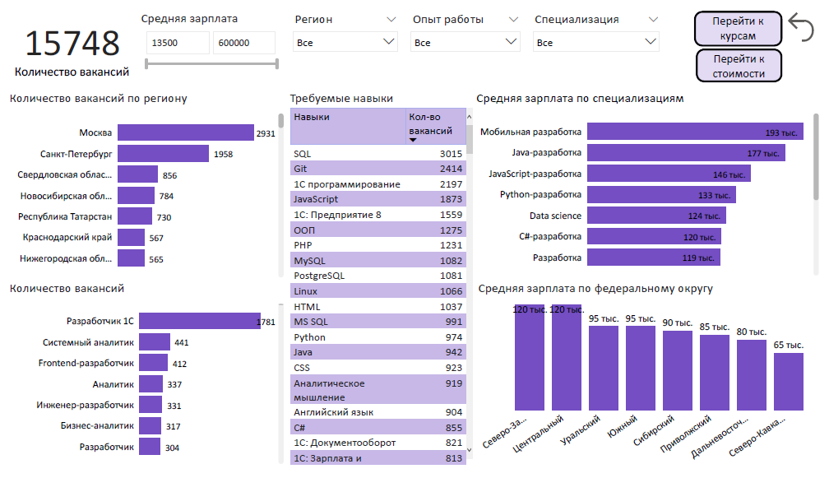
Дашборд

Slide 16
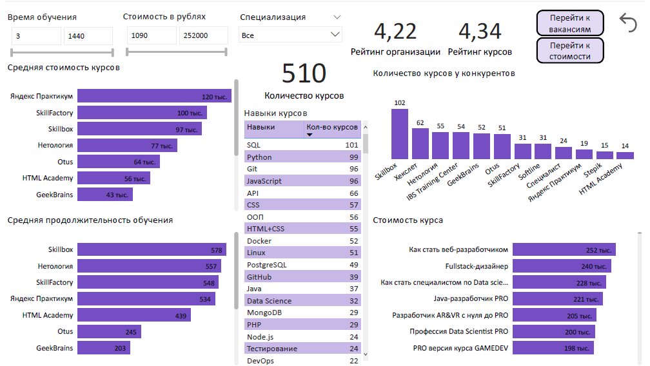
Дашборд

Slide 17
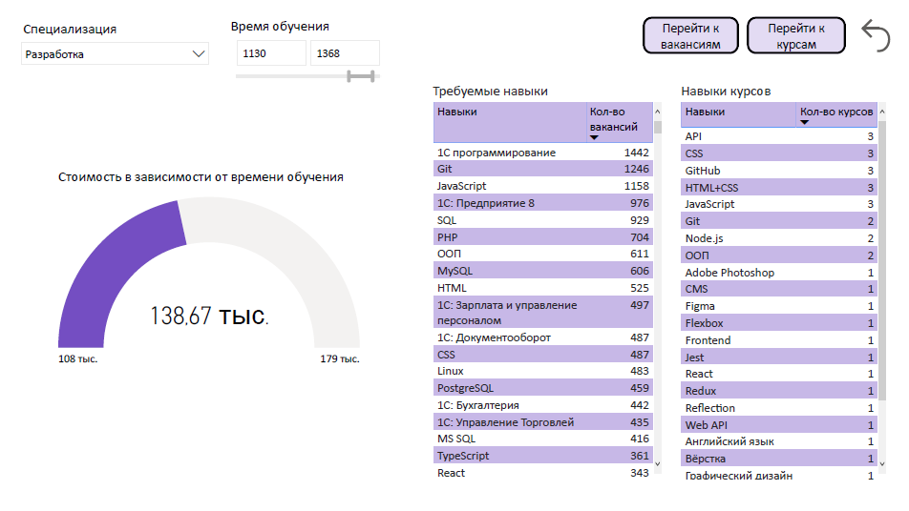
Дашборд

Slide 18
Спасибо за внимание!
Майорова Анастасия Андреевна

